Slide 1
Fyziologie zátěže Specifické adaptace na zátěž
Vojtěch Grün

Slide 3
ADAPTACE ENERGETICKÝCH ZÁSOB
FUNKČNÍ ADAPTACE (aerobní, anaerobní kapacita)
FUNKČNÍ ADAPTACE (smysly)
MORFOLOGICKÉ ZMĚNY
ROZVOJ POHYBOVÝCH SCHOPNOSTÍ

Slide 4
Adaptace
schopnost orgánových systémů funkčně i morfologicky se přizpůsobovat mnohonásobně opakovaným, dlouhodobým vlivům
Dezadaptace
je podmíněna vynecháním či oslabením pravidelných podnětů. Tato skutečnost vede k poklesu či vymizení projevů adaptace
Maladaptace
důsledek neadekvátní, dlouhotrvající nadměrné zátěže, která může vést ke strukturálním změnám i funkčním poruchám

Slide 5
Adaptace energetických zásob
Zvýšení ATP, CP (sprinty)
Zvýšení glykogenu
Zvýšení enzymatické aktivity
Myokináza, kreatinkináza
Aktivita enzymů Krebsova cyklu

Slide 6
Zvýšení enzymatické aktivity
↑ aktivity myozinové ATPázy (myokináza, resp. kreatinkináza) - sprinty
↑ aktivity glykolytických enzymů (hexokináza, fosforyláza, fosfofruktokináza)
↑ aktivity oxidativních enzymů (sukcinátdehydrogenáza, malátdehydrogenáza, citrátsyntáza, hydroxyacyl-CoA-dehydrogenáza)

Slide 7
Funkční adaptace
Anaerobní
Vyšší odolnost vůči zakyselení
Efektivnější zpracování laktátu
Aerobní
↑ klidový i zátěžový Qs (80-100 ml, resp. 160-200 ml)
↑ zátěžový Q
Bradykardie
↑ VC, ↓ klidová DF, ↑ VO2max
↑ úroveň ANP
lepší ekonomika pohybu
↑ objem krve (nejprve plazma, pak erytrocyty a hemoglobin)

Slide 8
Hormonální adaptace
↑ hladina kortizolu
↑ sekrece hormonů štítné žlázy a citlivost na ně v klidu i při zátěži
hodnoty katecholaminů v klidu i při zátěži
↑ hladina prolaktinu u žen (může vést k poruše menstruačního cyklu)

Slide 9
Adaptace smyslů
Zrak (periferní vidění, odhad vzdálenosti,…)
Prostorová orientace
Kinestetický, statokinestický
Taktilní čití
Snížení vnímání bolesti

Slide 10
Morfologická adaptace
Hypertrofie srdce
Koncentrická, excentrická, koncentricko-excentrická
Hypertrofie svalová
Vaskularizace svalů
Zvýšení počtu mitochondrií
Snížení rychlých svalových vláken a zvýšení pomalých (vytrvalci)
Vyšší denzita kostí
Větší pevnost šlach a vazů

Slide 11
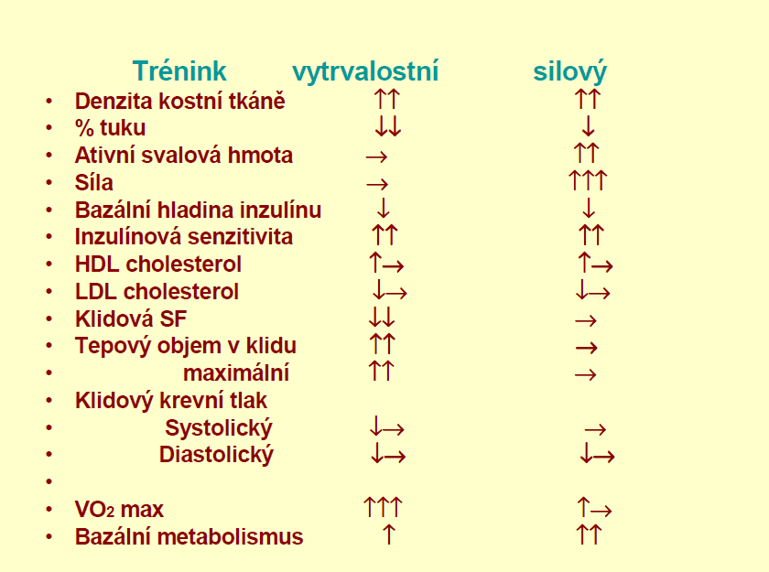

Slide 12
Rozvoj pohybových schopností
Sprinty
rychlost (reakční, akční, maximální)
síla (explozivní – dolní končetiny)
koordinace (synaptická)
Dlouhé tratě
rychlost (akční)
koordinace (synaptická)
vytrvalost (aerobní, anaerobní)

